Slide 1

Uitbreiding
P+R Breukelen – P1
Algemene inlichtingen en schouw
Vrijdag 10 september 2021, 14u

Slide 2

Inhoud
Projectteam OG
Achtergrond
Opdracht
Onderhoud
Raakvlakken
Bouwteamovereenkomst
Planning opdracht
Afronding presentatie
Schouw
Afsluiting met borrel

Slide 3
Projectteam OG
Het projectteam van Opdrachtgever bestaat uit:
Projectmanager voorbereiding/realisatie: Marcel Jongerden
Procesbegeleider bouwteam: Linda Molenaar (Tauw)
Omgevingsmanager: Laurien Beijer
Contractmanager: Jorick Straatman
Technisch adviseurs: Ed van Savooijen / Erwin van Hout (Spark)
Beheerder: Johan de Jong
Projectondersteuner: Sylvia Wassing
Inkoopadviseur: Louis Pothof

Slide 4
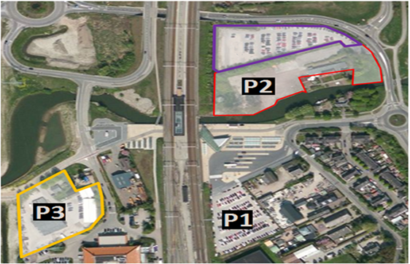
Achtergrond
De provincie Utrecht is sinds 2012 eigenaar van de grond P1 en sinds 2014 ook eigenaar van P2 en P3 en het naastgelegen busstation.

Slide 5
Achtergrond
Ondanks uitbreidingen is er een tekort aan parkeercapaciteit.
In 2014 is het bestemmingsplan van P1 gewijzigd. Bezwaren bij de Raad van State t.a.v. het bestemmingsplan zijn ongegrond verklaard.
Wie voert uit – Provincie Utrecht in combinatie met Zuidas.
Provincie in 2018 gestart met haalbaarheidsstudie (zonder Zuidas).
Provinciale Staten zijn in mei 2020 akkoord gegaan met het project/budget.

Slide 6
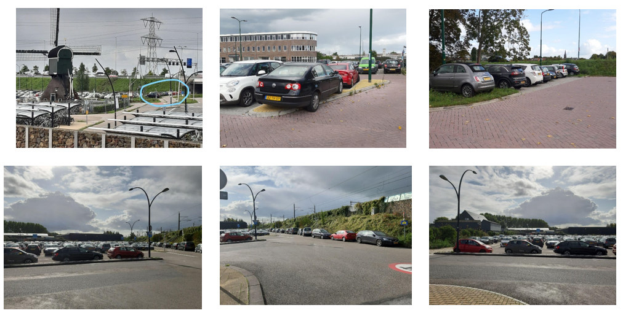
Achtergrond

Slide 7
Opdracht
Budget € 5 miljoen – uitbreiding minstens 200 plekken extra.
  Tijdens voorbereidingsfase aanvullende eisen/wensen vanuit stakeholders.
Taakstellend budget Bouwteam en realisatie ca. € 4,4 miljoen.
De uitdaging voor het Bouwteam:
  Wat kunnen we bouwen op het kavel:
    55% van bouwvlak in bestemmingsplan (P1 + busstation);
    9 meter hoogte beperking;
    Eisen verwerken in het ontwerp;
    Wensen zo veel mogelijk verwerken, indien nodig voorleggen/doorrekenen voor besluitvorming.
  Verwachting 3 varianten (VO’s), na besluitvorming uitwerking in een DO
    Risico’s gezamenlijk kwantificeren en toebedelen.

Slide 8
Onderhoud
Onderdeel van de opdracht is 15 jaar groot onderhoud conform omschrijving in Appendix 3.
Kosten voor het groot onderhoud maken geen onderdeel uit van het taakstellend budget.

Slide 9
Raakvlakken
Provincie Utrecht doet onderzoek naar invoering betaald parkeren.
PRIS parkeerverwijssysteem.
Aanpassing toeleidende weg Broekdijk West (gemeentelijke weg).
Omgeving, zie volgende plaatje.

Slide 10
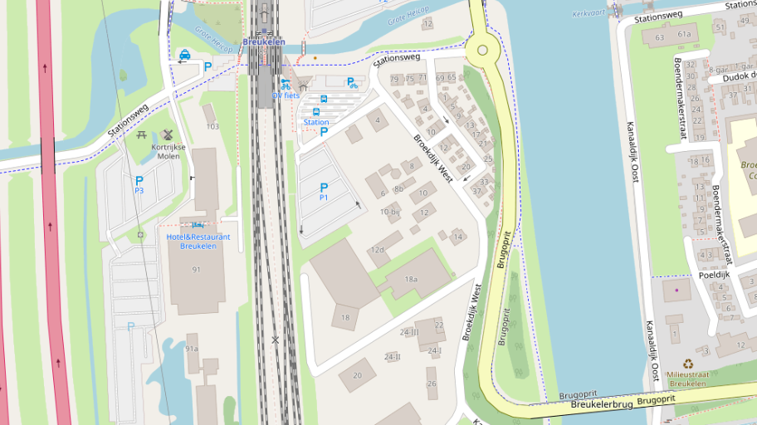
Rode Dorp
Broekdijk West
Bedrijventerrein

Slide 11
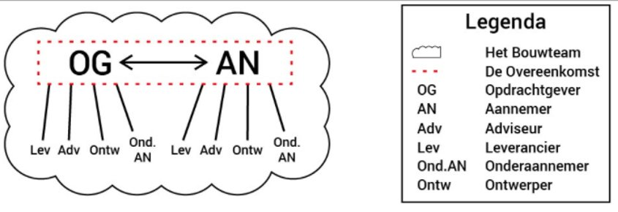
Bouwteamovereenkomst
Samenwerking
Bouwteamovereenkomst
  Afwijkend ten opzichte van het model DG 2020: Opdrachtnemer is verantwoordelijk voor het ontwerp in het bouwteam, dus ontwerpverantwoordelijkheid Opdrachtnemer conform UAV-GC 2005.
Appendices incl. bijlagen Appendix 7

Slide 12
Planning
De planning (zie ook bijlage 23 van Appendix 7) ziet er op hoofdlijnen als volgt uit:
Eind december 2021: gunnen ontwerp- en uitvoeringswerkzaamheden;
Januari/februari 2022 (6 weken): opstellen voorontwerp (VO);
Maart/april 2022 (8 weken): bestuurlijke besluitvorming;
April/juni 2022 (6 weken): opstellen definitief ontwerp (DO);
Vanaf begin juni 2022: aanvraag vergunningen op basis van DO en contractonderhandelingen realisatie.
Vanaf eind juli 2022: aanvang realisatiefase.

Slide 13
Afronding
Na deze presentatie:
  Schouw van projectlocatie;
  Na afloop schouw een informele borrel.
Zijn er op dit moment vragen?
Dank voor jullie aanwezigheid en interesse.

